Slide 1

স্বাগতম

Slide 2
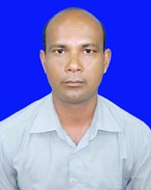
পরিচিতি
মোঃ সানজিব হোসেন
সহকারী শিক্ষক (বিজ্ঞান)

Slide 3
৮ম শ্রেণি
বিজ্ঞান
ত্রয়োদশ অধ্যায়

Slide 4
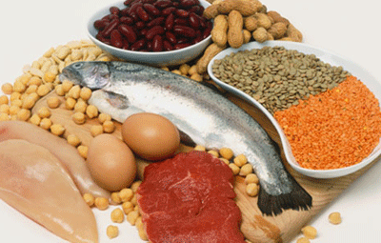
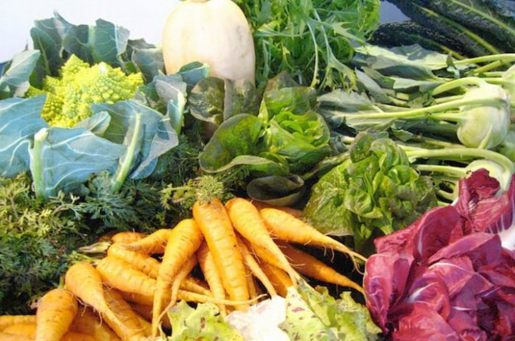

Slide 5
শিরোনাম
খাদ্য

Slide 6
শিখন ফল
১.খাদ্য কি তা বলতে পারবে?
২.ভিটামিন কি তা বলতে পারবে?
৩.খাদ্যের উপাদানের নাম বলতে পারবে?

Slide 7

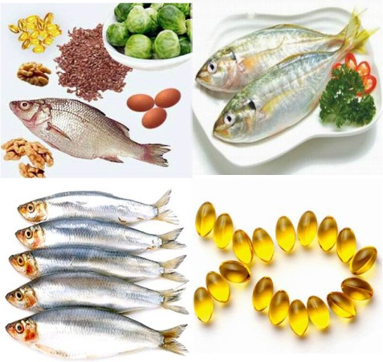
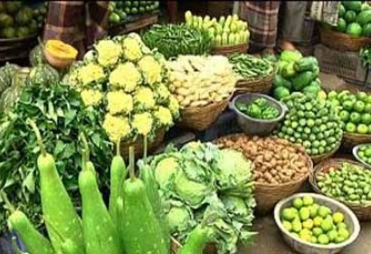
খাদ্যের উপাদান

Slide 8
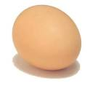


আমিষ

Slide 9
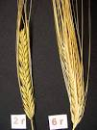
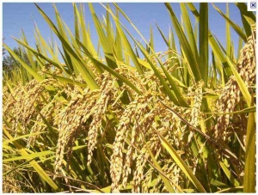

শর্করা

Slide 10
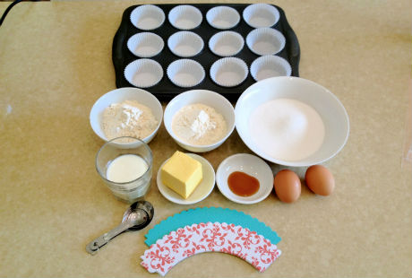
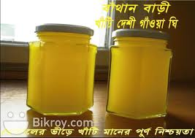
স্নেহ বা চর্বি

Slide 11
            সহায়ক উপাদানঃ
ভিটামিন
খনিজ লবণ
পানি

Slide 12

ভিটামিন

Slide 13
দলীয় কাজঃ
সহায়ক উপাদান গুলির নাম লিখ|

Slide 14
একক কাজঃ
ভিটামিনের কাজ কি?

Slide 15
মূল্যায়ন
১.উপরে চিত্রের খাদ্যটি কোন জাতীয় ?
২.উপরের খাদ্যটির কাজ লিখ ।

Slide 16
        বাড়ীর কাজঃ
        আমিষের গুরুত্ব ব্যাখ্যা কর|

Slide 17
ধন্যবাদ

